Slide 1

Internet
GV: Từ Thị Xuân Hiền

Slide 2
Nội dung
Mô tả bản chất của Internet
Mô tả các package và cách chúng di chuyển trên Internet
Phân biệt giữa mạng công cộng và mạng riêng
Chỉ định vị trí mạng trong Windows
Mô tả chức năng và đặc điểm của địa chỉ IP
Tìm hiểu hệ thống tên miền (DNS)
Mô tả các loại miền
xác định các phần của một URL

Slide 3

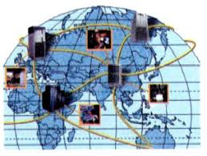
Internet là một mạng lưới toàn cầu gồm hàng tỷ máy tính và các thiết bị điện tử khác được kết nối với nhau.
Internet được tạo thành từ nhiều mạng nhỏ hơn.
Thông qua Internet, người dùng có thể giao tiếp và chia sẻ thông tin.

Slide 4
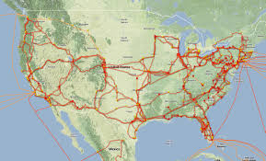
Backbone
Backbone: được xác định bởi các tuyến dữ liệu chính giữa các mạng máy tính lớn.

Slide 5
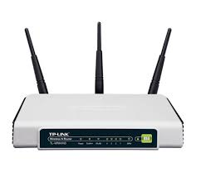
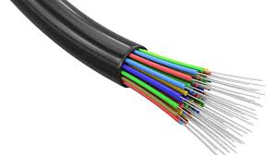
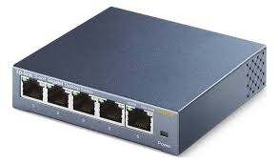
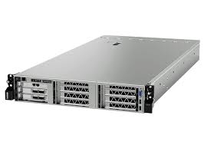
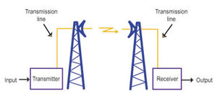
Thiết bị phần cứng của Internet
wires
routers
switches
servers
microwave links

Slide 6
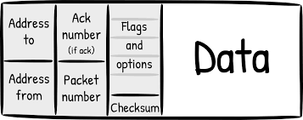
Các khái niệm cơ bản
Packets: là một gói thông tin, chứa địa chỉ của cả máy gửi, máy nhận và dữ liệu
Tất cả dữ liệu truyền qua mạng - hình ảnh, tập tin tài liệu, trang web, âm thanh, video - phải được chia thành các gói trước khi chúng có thể được vận chuyển qua mạng

Slide 7
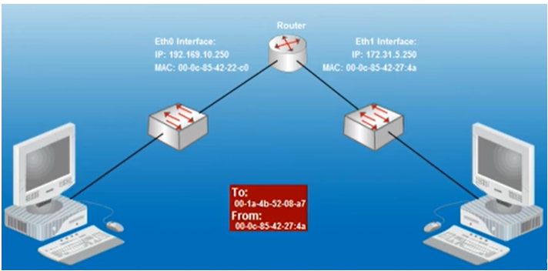
Các khái niệm cơ bản
Bộ định tuyến (Routers): là một thiết bị mạng chuyển tiếp các gói dữ liệu giữa các mạng máy tính.

Slide 8
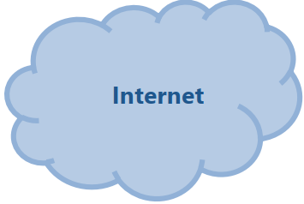
Các khái niệm cơ bản
Mạng công cộng (Public Networks): Mạng dùng chung cho tất cả mọi người trên khắp thế giới, tại mọi thời điểm.
Ưu điểm: bất kỳ máy tính nào cũng có thể trao đổi dữ liệu, email và chương trình với bất kỳ máy tính khác.
Nhược điểm: bất kỳ máy tính nào cũng có thể gửi virut đến máy tính khác.

Slide 9
Các khái niệm cơ bản
Mạng riêng (Private Networks): mạng sử dụng không gian địa chỉ IP riêng. Các địa chỉ này thường được sử dụng cho các mạng cục bộ (LAN) trong môi trường văn phòng, trường học và doanh nghiệp.
Người dùng phải được cấp quyền truy cập vào tài nguyên của mạng
Mạng riêng thường an toàn

Slide 10
Cách xác định loại kết nối mạng
Hệ điều hành Windows tích hợp cơ chế để giúp bảo vệ hệ thống của người dùng khi kết nối với các mạng khác nhau.
Người dùng có thể lựa chọn loại kết nối
Private: máy tính của bạn sẽ tự động khám phá các máy tính, thiết bị khác và nội dung có thể truy cập trên mạng, và ngược lại
Public: Windows sẽ không cho phép PC của bạn bị phát hiện bởi các hệ thống khác trên mạng và việc chia sẻ sẽ bị vô hiệu hóa. Sử dụng cài đặt này để kết nối với các điểm công cộng.

Slide 11
Cách xác định loại kết nối mạng
Cách cấu hình kết nối mạng là private:
Click Start, Settings, then click Network & Internet.
Trong pane trái, click chọn Wi-Fi hoặc Ethernet
Cuộn xuống dưới và click Advanced options.
Thiết lập Make this PC Discoverable set on.

Slide 12

IP Address (Internet Protocol address)
Mỗi máy tính trên mạng phải có một địa chỉ nhận dạng giúp các máy tính có thể liên lạc với nhau.
ISP cung cấp địa chỉ IP khi đăng ký dịch vụ Internet và máy tính sử dụng địa chỉ này khi kết nối với Internet.

Slide 13
IP Address (Internet Protocol address)
Protocol – Giao thức: được thành lập theo thỏa thuận quốc tế để đảm bảo các máy tính ở khắp mọi nơi có thể giao tiếp được với nhau
HTTP | Hypertext Transfer Protocol | Trao đổi thông tin qua Web
FTP | File Transfer Protocol | Chuyển các tập tin giữa các máy tính host nội bộ và từ xa

Slide 14
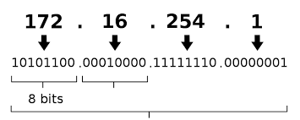
IP Address (Internet Protocol address)
Địa chỉ IP gồm 2 phần:
Địa chỉ mạng (NetID)
Địa chỉ máy (HostID).
Mỗi địa chỉ IP có độ dài 32 bits được tách thành 4 vùng, mỗi vùng 1 byte, cách nhau bởi dấu chấm (.)

Slide 15

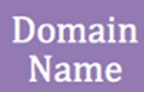
Tên miền (Domain name – DN)
Domain là một cách trừu tượng hoá các địa chỉ IP trong hệ thống mạng thành những cái tên, giúp người dùng dễ nhớ hơn.
74.220.193.173
webnots.com

Slide 16
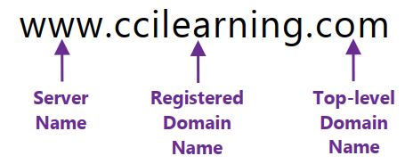
Tên miền (Domain name – DN)
Một tên miền thông thường bao gồm ba nhãn được phân tách bằng dấu chấm hoặc dấu chấm:

Slide 17
Tên miền (Domain name – DN)
Một tên miền thông thường bao gồm ba nhãn được phân tách bằng dấu chấm hoặc dấu chấm:
Server Name: Xác định tên của máy chủ web
Registered Domain Name: Xác định tổ chức sở hữu tên miền. Mỗi tên miền là duy nhất và được đăng ký với ICANN (Internet Corporation for Assigned Names and Numbers).
Top-level Domain: Xác định danh mục của tên miền đã đăng ký.

Slide 18
Các cấp độ của hệ thống tên miền
Hệ thống tên miền (Domain Name System) được tổ chức thành ba cấp độ:
Top-level domains
Second-level domains
Root-level domain

Slide 19
Tên miền (Domain name – DN)
Top-level domains: Có hai nhóm chính
Generic Top-Level Domains: thương mại, giáo dục, quân sự, v.v.
Country Code Top-Level Domains: cấp mã quốc gia dựa trên mã hai ký tự viết tắt từ tên quốc gia .

Slide 20
Tên miền (Domain name – DN)
Generic Top-Level Domains:
.com | Đại diện cho các trang web thương mại hoặc công ty.
.net | Một loại trang web thương mại, được quản lý bởi ISP.
.edu | web thuộc tổ chức giáo dục,
.gov | Web chính phủ.
.int | Web thuộc các tổ chức quốc tế.
.mil | Web thuộc các tổ chức quân sự.
.org | Web dành riêng cho một tổ chức phi lợi nhuận

Slide 21
Tên miền (Domain name – DN)
Country Code Top-Level Domains
au | Australia | fr | France | jp | Japan
br | Brazil | il | Israel | mx | Mexico
ca | Canada | in | India | tw | Tawain
cn | China | it | Italy | uk | United Kingdom
dk | Denmark | vn | Viet Nam

Slide 22
Tên miền (Domain name – DN)
Second-Level Domains: Một tên miền được đăng ký bởi công ty sở hữu nó.
Ví dụ
Amazon.com và Microsoft.com
.police.uk: cảnh sát Vương quốc Anh

Slide 23
Tên miền (Domain name – DN)
Second-Level Domains: Một tên miền được đăng ký bởi công ty sở hữu nó.
Subdomains: second-level domains có thể chia thành các Subdomains
Ví dụ: support.xbox.com
.com: top-level domain
.xbox: second-level domain
.support: subdomain

Slide 24
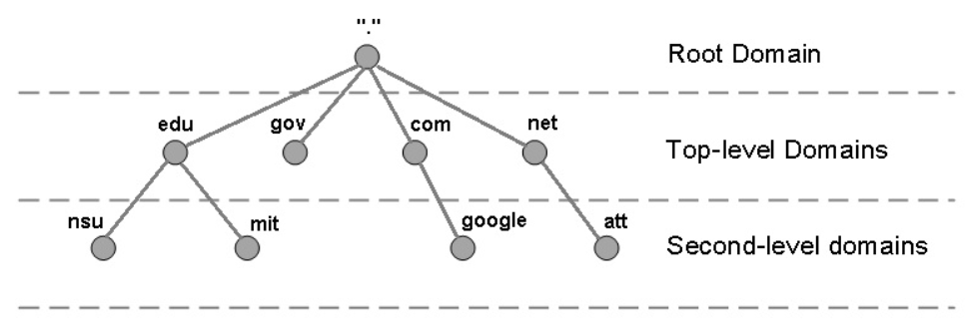
Tên miền (Domain name – DN)
Root level Domain: cấp cao nhất của trang web

Slide 25

URL (Uniform Resource Locator)
URL: là địa chỉ toàn cầu của tài nguyên trên World Wide Web.
URL gồm 2 thành phần:
Giao thức mạng - Protocol
Tên miền – Domain name

Slide 26
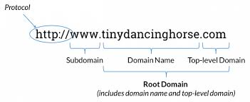
URL (Uniform Resource Locator)
Ví dụ:

Slide 27
World Wide Web
GV: Từ Thị Xuân Hiền

Slide 28
World Wide Web là gì?
World Wide Web (Web): là một tập hợp các tài liệu, hình ảnh, video, âm thanh có thể được liên kết và truy cập qua Internet bằng cách sử dụng giao thức HTTP.
Trang web (Web page) là một tập tin được tạo bằng ngôn ngữ đánh dấu siêu văn bản (HTML).

Slide 29
World Wide Web là gì?
Có vô số tài liệu được lưu trữ trên máy chủ web gọi là các trang web (Web page), người dùng có thể truy cập tài liệu bằng cách nhập địa chỉ vào trình duyệt web, trang web là một phần của World Wide Web.
Các trang web thường chứa các liên kết đến các trang web khác nằm trên các máy chủ web trên Internet.

Slide 30
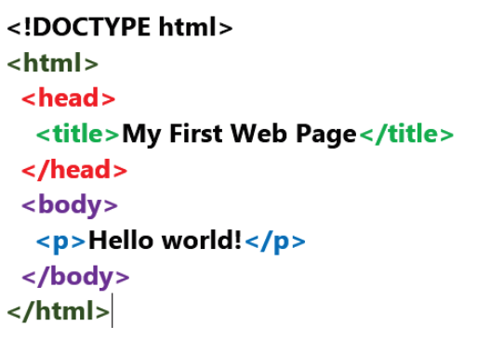
HTML (Hypertext Markup Language)
HTML là một ngôn ngữ được tiêu chuẩn hóa dùng để tạo các trang web

Slide 31
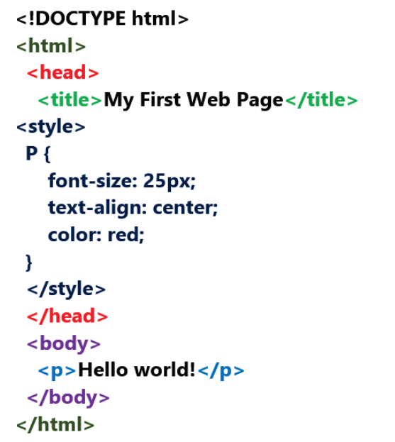
CSS (Cascading Style Sheets)
CSS là công cụ định dạng các thuộc tính trình: Font color, Background, Align

Slide 32

Hyperlinks
World Wide Web: bao gồm một tập các tài liệu được kết nối với nhau thông qua các siêu liên kết (hyperlink).
Khi click vào một siêu liên kết trong một trang web sẽ chuyển đến một trang web (được kết nối) khác
Trong HTML, hyperlinks sử dụng thẻ <a>
<a href= “url”> link text </a>
Khi click vào Link, con trỏ có dạng

Slide 33

Trình duyệt Web
Trình duyệt web là một ứng dụng phần mềm để truy cập thông tin trên World Wide Web.
Mỗi trang web được xác định bằng một URL riêng biệt, cho phép các trình duyệt truy xuất và hiển thị chúng trên thiết bị của người dùng.

Slide 34
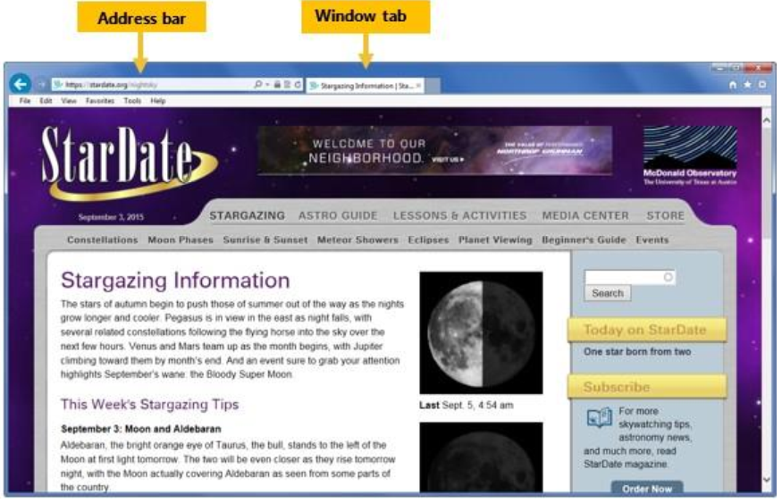
Trình duyệt Web

Slide 35
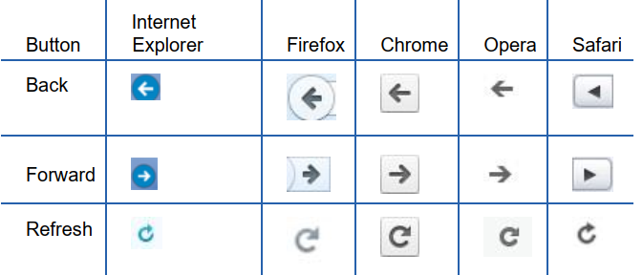
Trình duyệt Web
Các nút lệnh thông dụng trên trình duyệt

Slide 36
Trình duyệt Web
Browser Tabs: các trang web khác nhau hiển thị trên cùng một cửa sổ trình duyệt, mỗi trang trong tab riêng.
Các tạo một tab mới:
Click nút New Tab
Nhấn
Click chuột phải trên một tab và chọn New tab
Nếu có hiển thị Menu bar thì chọn File và click New tab.

Slide 37
Trình duyệt Web
Các trình duyệt phổ biến
Có rất nhiều trình duyệt miễn phí có sẵn:
Microsoft Edge
Microsoft Internet Explorer
Google Chrome
Mozilla Firefox
Opera và Apple Safari

Slide 38
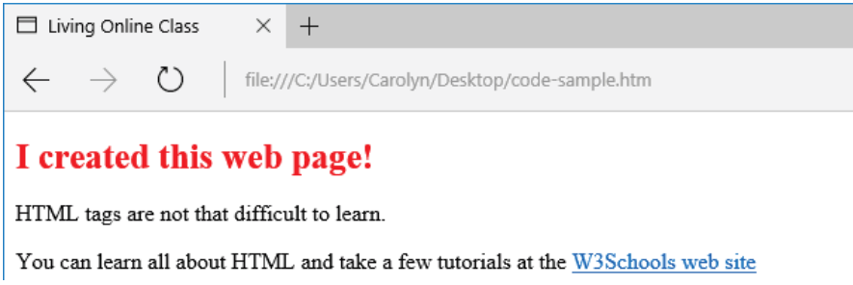
Trình duyệt Web
Microsoft Edge

Slide 39
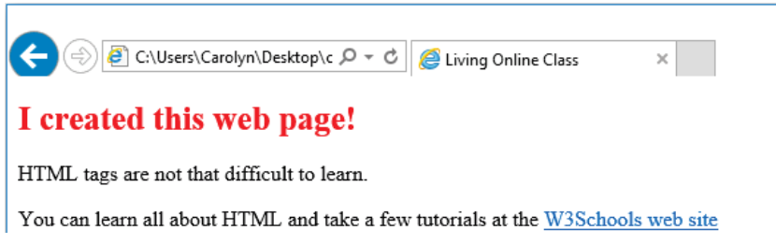
Trình duyệt Web
Microsoft Internet Explorer

Slide 40
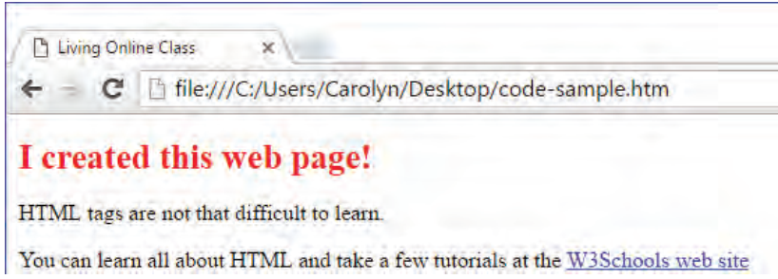
Trình duyệt Web
Google Chrome

Slide 41
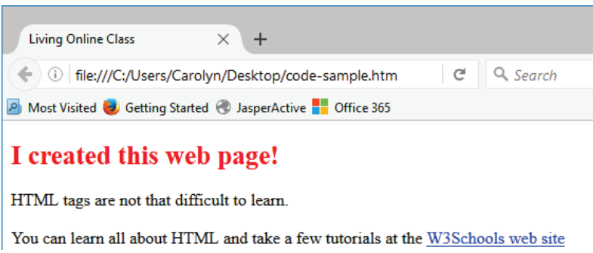
Trình duyệt Web
Mozilla Firefox

Slide 42
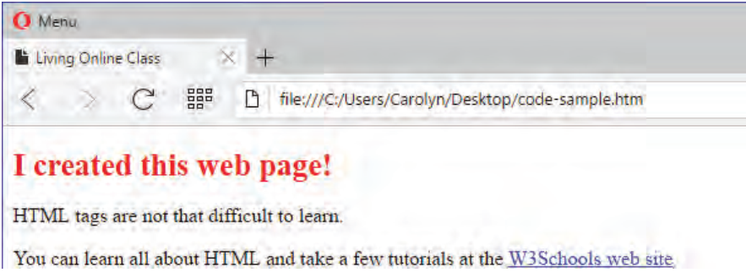
Trình duyệt Web
Opera

Slide 43
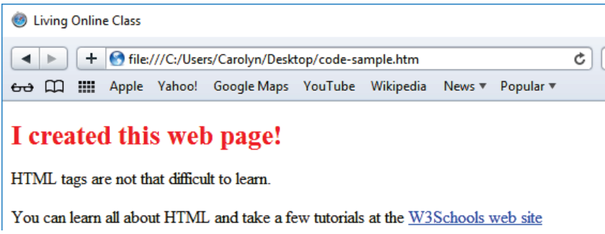
Trình duyệt Web
Apple Safari

Slide 44
Trình duyệt Web
Home Page: là trang hiển thị mặc định khi mở trình duyệt. Hầu hết các trình duyệt được thiết lập với một trang chủ mặc định khi cài đặt.
Ví dụ: trang chủ của Internet Explorer là trang www.msn.com.
Có thể đặt một trang bất kỳ làm trang chủ trình duyệt

Slide 45
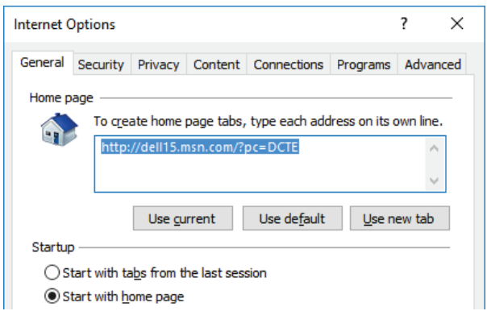
Trình duyệt Web
Cách thiết lập trang chủ mặc định trong IE:
Click nút Tools, sau đó click Internet options mở hộp thoại Internet Options.
Trong tab General, nhập địa chỉ trang chủ

Slide 46
Trình duyệt Web
Thiết lập trang chủ trên Microsoft Edge browser
Mở trình duyệt Microsoft Edge.
Click nút "More actions" (...) và chọn Settings
Trong Settings Pane: chọn On startup
Trong khung startup, chọn Open a specific page or pages
Click nút Add new và nhập địa chỉ trang cần thiết lập mặc định

Slide 47
Chức năng và tính năng của trình duyệt
Upload và Download: quá trình gửi thông tin từ máy tính của bạn đến máy chủ (upload) và quá trình nhận thông tin từ máy chủ (download).

Slide 48
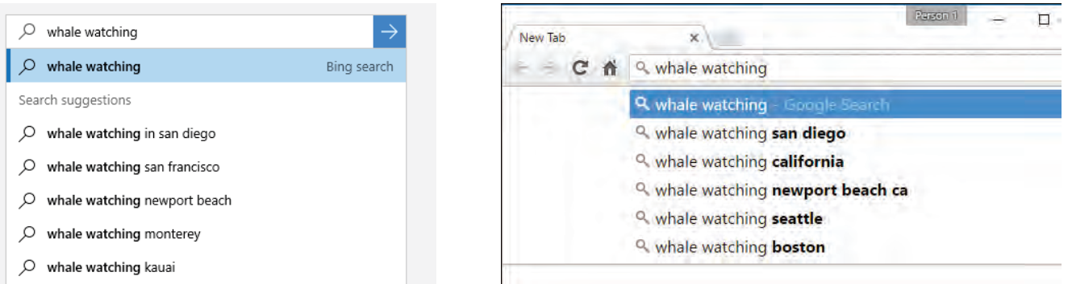
Tìm kiếm từ thanh địa chỉ

Slide 49
Tìm kiếm từ thanh địa chỉ
Microsoft Edge và Microsoft Internet Explorer, sử dụng Bing làm công cụ tìm kiếm mặc định để tìm kiếm từ thanh địa chỉ
Google Chrome sử dụng Google làm công cụ tìm kiếm mặc định để tìm kiếm từ thanh địa chỉ.
Tuy nhiên, người dùng có thể chỉ định sử dụng một công cụ tìm kiếm khác.

Slide 50
Tìm kiếm từ thanh địa chỉ
Cách thay đổi công cụ tìm kiếm mặc định trên Microsoft Edge:
Thực hiện tìm kiếm trong thanh địa chỉ bằng công cụ tìm kiếm muốn đặt làm mặc định.
Chọn Settings and more …, chọn Settings .
Chọn Privacy and services
Trong phần Services chọn Address bar.
Chọn công cụ tìm kiếm được sử dụng trên address bar menu.

Slide 51
Tìm kiếm từ thanh địa chỉ
Cách thay đổi công cụ tìm kiếm mặc định trên thanh địa chỉ trong Google Chrome:
Mở trình duyệt Chrome.
Ở trên cùng bên phải nút More , . Chọn Setting
Trong phần Search Engine, bên cạnh ô Search engine used in the address bar.
Chọn một công cụ tìm kiếm mặc định mới.

Slide 52
Favorites/Bookmarks
Bookmark: đánh dấu các trang web thường truy cập để khi truy cập lại thì không cần phải nhập URL của trang web đó nữa.
Khi một trang web được đánh dấu, URL của nó được lưu dưới dạng một liên kết trong một thư mục bookmark
Trong Internet Explorer, thư mục bookmark có tên Favorites.

Slide 53
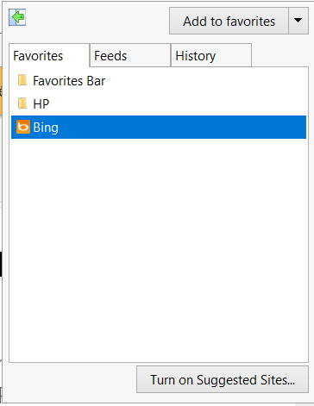

Favorites/Bookmarks
Mở Favorites Center để thao tác với Favorites.
Cách mở Favorites Center
Click nút
Hoặc nhấn tổ hợp phím Alt_C

Slide 54

Favorites/Bookmarks
Thêm trang vào Favorites
Mở trình duyệt, chuyển đến trang Web yêu thích
Click nút và click nút Add to favorites
Hoặc trên thanh Menu, chọn Favorites và click Add to favorites
Hoặc nhấn Alt_Z, chọn Add to favorites

Slide 55
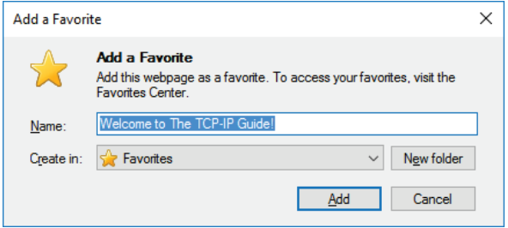
Favorites/Bookmarks

Slide 56
Favorites/Bookmarks
Xóa Favorites: xóa các bookmark trong danh sách Favorites bằng một trong các cách sau:
Click chuột phải trên bookmark, chọn Delete
Hoặc mở hộp thoại Organize Favorites, chọn bookmark, nhấn Delete

Slide 57
Cookies
Cookie là các tập tin văn bản nhỏ được đặt trên máy tính của người dùng khi truy cập một trang web.
Cookie lưu trữ thông tin về sở thích, các hành động của người dùng khi duyệt web.
Cookie có thể cải thiện trải nghiệm duyệt web bằng cách cho phép các trang web ghi nhớ các tùy chọn của người dùng.

Slide 58
Cookies
Các loại cookie:
First-party cookies: đến từ trang web bạn đang xem.
Third-party cookies: đến từ một trang web khác với trang bạn đang xem, chẳng hạn như từ một trang web cung cấp nội dung quảng cáo trên trang bạn đang xem.
Session cookies: chỉ được lưu trữ trong bộ nhớ tạm thời và bị xóa khi bạn đóng trình duyệt web.

Slide 59
Truyền thông thời gian thực
Truyền thông thời gian thực: Trò chuyện trực tiếp
Có nhiều công nghệ cung cấp giao tiếp thời gian thực
gọi điện thoại
Tin nhắn
Chat
Hội nghị video
Video thời gian thực: chèn video trực tiếp vào phiên trò chuyện: Skype, Google Chat, iChat …

Slide 60
Giao tiếp trì hoãn
Giao tiếp trì hoãn: Có sự trì hoãn về thời gian giữa việc gửi và nhận thông tin
Tin nhắn văn bản: được gửi qua mạng điện thoại di động bằng giao thức Short Message Service – SMS
Social Media Sites: Facebook, Twitter, LinkedIn, Pinterest, Tumblr, Instagram

Slide 61
Giao tiếp trì hoãn
Friends and Friend Requests
Be Smart about What You Share: Phải cẩn thận không chia sẻ quá nhiều thông tin cá nhân trong bất kỳ trang web trực tuyến nào. Ví dụ: tránh liệt kê:
Tên đầy đủ của bạn và địa chỉ
Số điện thoại của bạn
Chi tiết về ngày sinh nhật hoặc tuổi của bạn
Chi tiết về nơi bạn sống hoặc đi học

Slide 62
Blog
Blog là tạp chí trực tuyến, có thể xuất bản hoặc đăng bài về một chủ đề cụ thể lên blog và sau đó những người khác có thể đăng bình luận để phản hồi.
Tạo blog:
Blogger www.blogger.com
WordPress wordpress.com
Tumblr www.tumblr.com

Slide 63

Email
Thư điện tử (email) tương tư với thư bưu chính. Thư được gửi đến một người cụ thể tại một địa chỉ cụ thể. Hộp thư điện tử giống với hộp thư thư bưu chính, thư đến hộp thư điện tử và lưu lại ở đó cho đến khi chủ tài khoản đăng nhập và kiểm tra thư.

Slide 64
Email
Các chương trình tạo email phổ biến:
Microsoft Outlook.com (formerly called Hotmail)
Google Gmail,
Apple Mail.
Để sử dụng email, người dùng cần phải tạo một tài khoản và chọn username và password

Slide 65
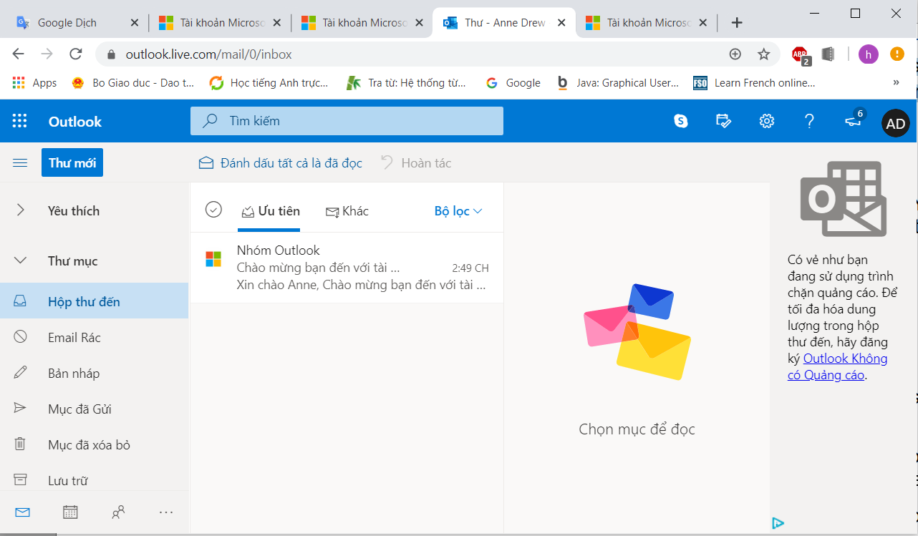
Outlook.com

Slide 66
Các thành phần trong Email
Thông tin địa chỉ: phải nhập ít nhất một địa chỉ email của người nhận.
Có thể gửi email đến nhiều người bằng cách nhập tất cả địa chỉ email của họ, mỗi địa chỉ cách nhau bởi dấu dấu chấm phẩy

Slide 67
Các thành phần trong Email
Cc là viết tắt của “carbon copy”: Khi nhập địa chỉ trong mục này, những người này sẽ nhận được một bản sao của email, nhưng rất có thể họ sẽ không trả lời.
Bcc là viết tắt của “blind carbon copy”: Khi nhập địa chỉ trong mục này, những người này sẽ nhận được một bản sao của email, nhưng không ai có thể thấy địa chỉ của họ.

Slide 68
Các thành phần trong Email
Subject: chủ đề ngắn gọn của email.
Body: đây là nội dung chính của email
Ngoài ra Email cũng gồm các thành phần:
Chữ ký: gồm tên và thông tin liên lạc của người gửi, được thêm vào cuối email. Chữ ký là không bắt buộc.
Tập tin đính kèm: gửi cùng với email, có thể là hình ảnh, bản đồ hoặc tài liệu.

Slide 69
Trả lời Email
Các tùy chọn khi trả lời Email:
Chỉ trả lời người đã gửi Email click nút Reply
Hoặc trả lời tất cả những người nhận được email gốc: click nút Reply All

Slide 70
Tìm kiếm trên Internet
Hàng triệu máy chủ web trên toàn thế giới được kết nối qua Internet. Trung bình, mỗi máy chủ lưu trữ một nghìn trang web trở lên.
Một trong những mục đích chính của việc tạo ra một trang web là để chia sẻ thông tin với những người khác. Thiết kế của các trang trên một trang web sẽ khác nhau tùy thuộc vào tổ chức và mục đích của doanh nghiệp hoặc dịch vụ

Slide 71
Tìm kiếm trên Internet
Các loại trang web khác nhau chứa các loại thông tin khác nhau:
Các trang web kinh doanh: gồm các trang mô tả công ty và các sản phẩm hoặc dịch vụ của công ty, các khu vực để phản hồi hoặc mua hàng trực tuyến.
Các trang web của chính phủ gồm các trang cho từng bộ phận và các trang bổ sung có liên kết đến các tệp hoặc biểu mẫu mà bạn có thể tải xuống.
Các trang mạng xã hội như Facebook hoặc Twitter cho phép người đăng ký chia sẻ ảnh, trò chơi và video, …

Slide 72
Tìm kiếm trên Internet
Ngoài ra còn nhiều các website khác:
Blogs
Wiki
YouTube
Education web sites

Slide 73
Tìm kiếm trên Internet
Một trong những cách nhanh nhất để tìm kiếm thông tin là sử dụng công cụ tìm kiếm hoặc trường tìm kiếm trên một trang web cụ thể.
Bất kỳ tiêu chí tìm kiếm, khi nhập vào trường tìm kiếm của một trang web cụ thể sẽ chỉ cung cấp kết quả từ trang web này.

Slide 74
Sử dụng công cụ tìm kiếm
Để bắt đầu tìm kiếm, hãy khởi động trình duyệt web, click vào ô Search và nhập tiêu chí tìm kiếm hoặc từ khóa.
Trường tìm kiếm có thể xuất hiện trên trang chủ của công cụ tìm kiếm hoặc trang chủ của trình duyệt web.
Một danh sách các cụm từ tìm kiếm được đề xuất có thể xuất hiện khi người dùng bắt đầu nhập văn bản vào field tìm kiếm.

Slide 75
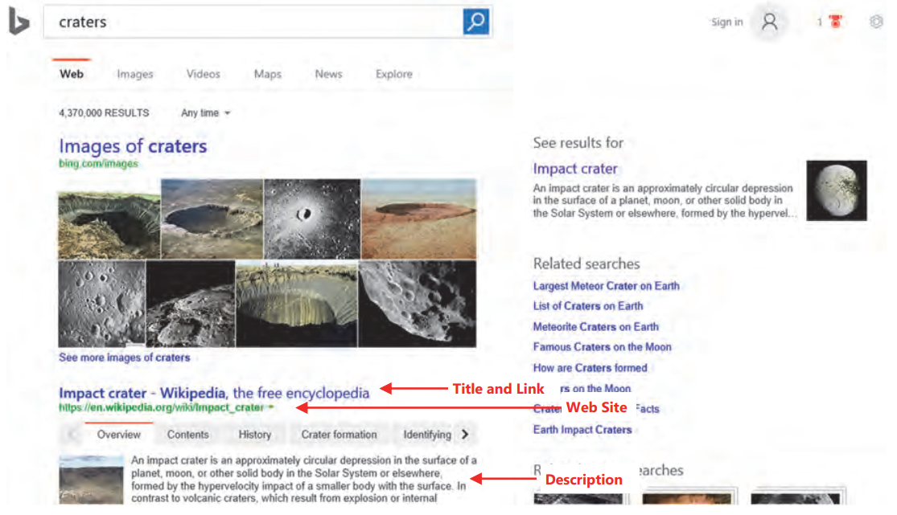
Sử dụng công cụ tìm kiếm

Slide 76
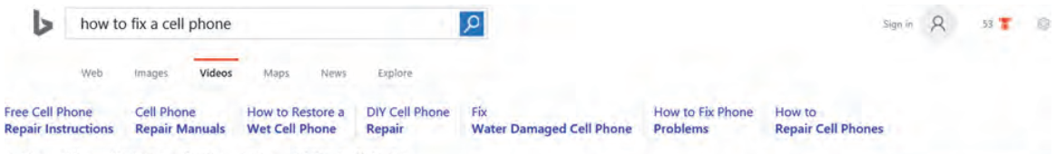
Thu hẹp kết quả tìm kiếm
Cách thu hẹp kết quả tìm kiếm: chỉ ra các loại tập tin cụ thể như hình ảnh, nguồn cấp tin tức hoặc video

Slide 77
Thu hẹp kết quả tìm kiếm
Sử dụng toán tử Boolean:
AND - Kết nối các từ khóa với “AND” khi đang tìm kiếm nhiều thuật ngữ trong một tài liệu; chỉ tìm các tài liệu chứa tất cả các cụm từ trong ô tìm kiếm.
OR - Tìm kiếm các tài liệu bao gồm một hoặc một số trong cụm từ tìm kiếm
NOT - kết hợp với “AND” nếu muốn loại trừ các kết quả nhất định khỏi tìm kiếm
NEAR - tìm các thuật ngữ trong cùng một tài liệu cách nhau khoảng 10 từ.

Slide 78
Thu hẹp kết quả tìm kiếm
Sử dụng các đối tượng HTML:
Anchor: tours anchor:craters sẽ tìm thấy bất kỳ trang nào có siêu liên kết đến bất kỳ chuyến tham quan nào có miệng núi lửa
Host: hockey host:rogers.com sẽ tìm thấy các trang về bất cứ điều gì liên quan đến khúc côn cầu với cụm từ “rogers.com” trong host name của web server.

Slide 79
Thu hẹp kết quả tìm kiếm
Sử dụng các đối tượng HTML:
Image: craters image:Siberia sẽ tìm thấy các trang web có chứa hình ảnh về các miệng núi lửa ở Siberia.
Link: surface link:microsoft.com hiển thị bất kỳ trang nào về máy tính bảng Surface với các liên kết đến trang web của Microsoft.
Site: gs5 site:ccilearning.com hiển thị bất kỳ trang nào về chứng nhận GS5 từ CCI Learning’s web site

Slide 80
Trang tìm kiếm nâng cao
Một phương pháp khác để thu hẹp phạm vi tìm kiếm thông tin là sử dụng các tính năng nâng cao của công cụ tìm kiếm.
Ví dụ: tính năng tìm kiếm nâng cao của Google search, chọn chức năng Settings, sau đó chỉ ra các tính năng cụ thể.

Slide 81
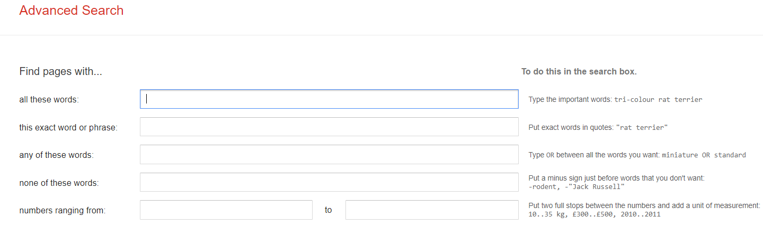
Trang tìm kiếm nâng cao

Slide 82
Tìm kiếm các trang mạng xã hội
Một số trang mạng xã hội phổ biến nhất: Facebook, Twitter, LinkedIn, Instagram và YouTube.
Một trong những lý do mà các trang mạng xã hội rất phổ biến là chúng giúp bạn dễ dàng chia sẻ hình ảnh và video

Slide 83
Tìm kiếm các trang mạng xã hội
hashtag là một từ (hoặc một chuỗi các kí tự liên tiếp nhau) được đặt sau dấu #, còn gọi là hash symbol, là một dạng metadata (dữ liệu dùng để mô tả cho một dữ liệu khác).
hashtag xuất hiện trên các mạng xã hội như Twitter, Instagram, Google+, Tumblr.
Ví dụ:
#Tinhte là một trang tin #congnghe.

